Slide 1



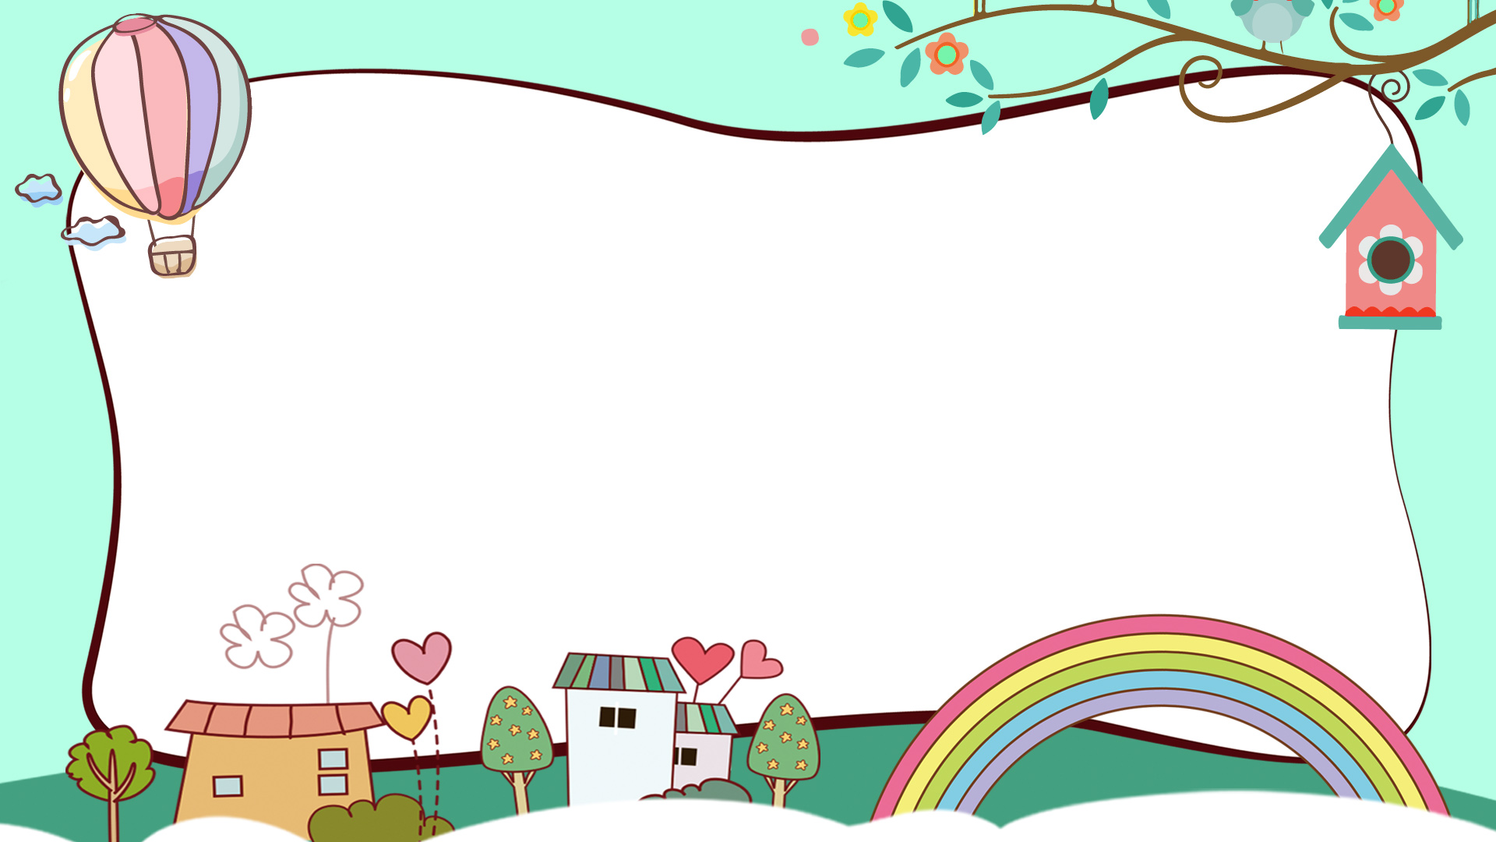


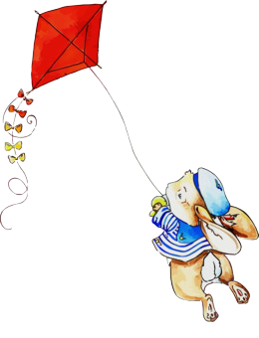
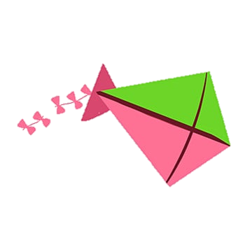



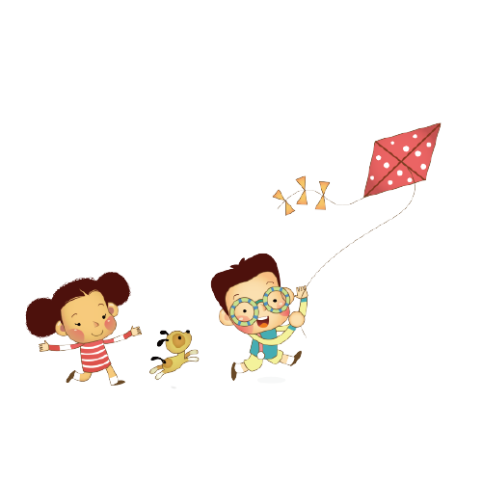
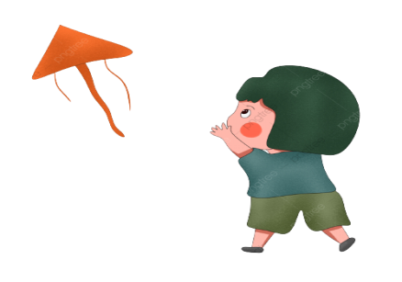
Tập làm văn
Kết bài trong bài văn kể chuyện

Slide 2
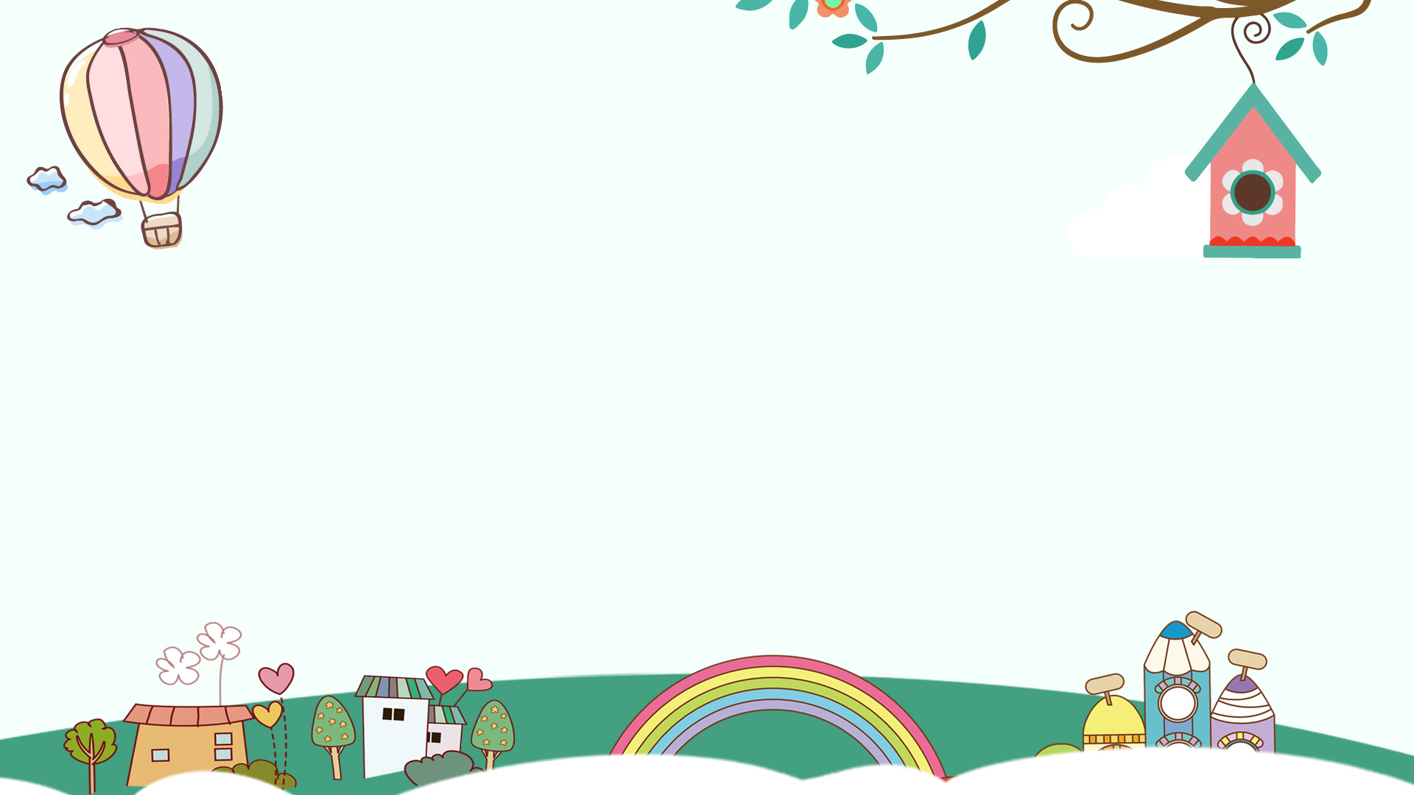
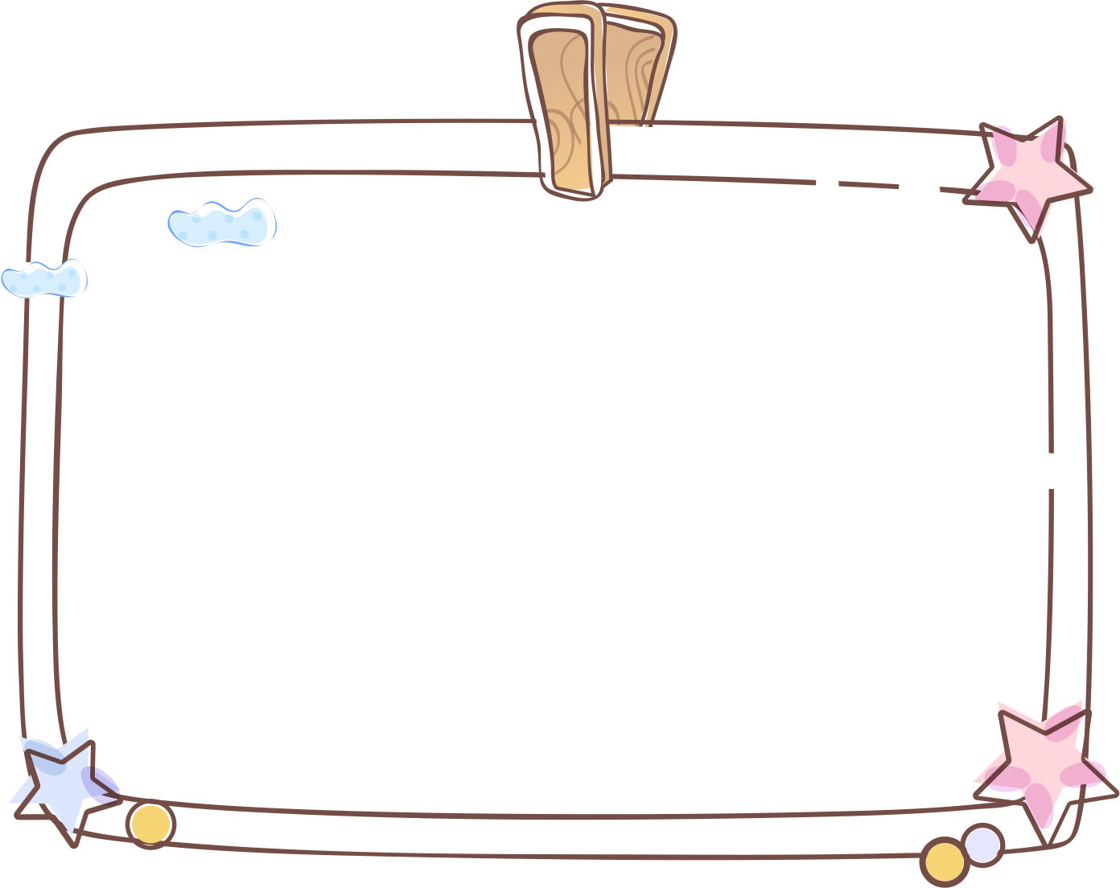
Mục tiêu
1. Kiến thức
- Nhận biết được hai cách kết bài (kết bài mở rộng, kết bài không mở rộng) trong bài văn kể chuyện (mục I và BT1, BT2 mục III).
2. Kĩ năng
- Bước đầu viết được đoạn kết bài cho bài văn kể chuyện theo cách mở rộng (BT3, mục III).
3. Phẩm chất
- HS tích cực, tự giác làm việc nhóm
4. Góp phần phát triển NL:
- NL giải quyết vấn đề và sáng tạo, NL ngôn ngữ, NL tự học, NL giao tiếp.

Slide 3
Khởi động

Slide 4
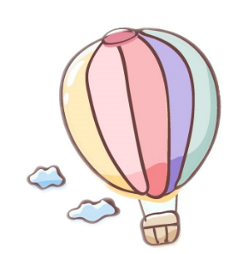


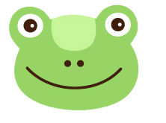
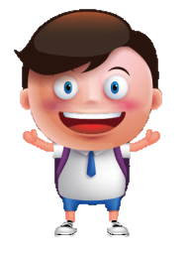

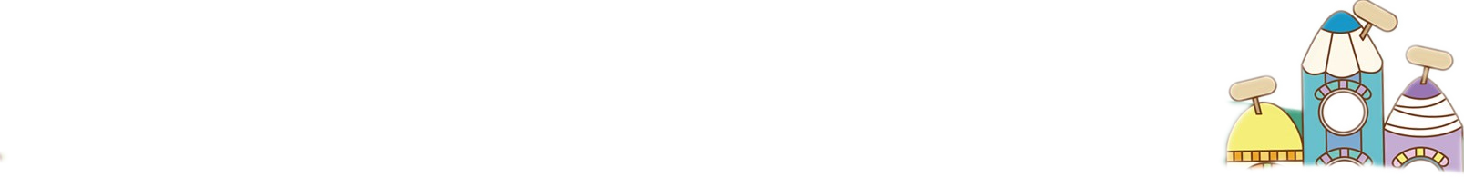

Em hãy trả lời các câu hỏi sau
Có mấy cách mở bài
Đó là những cách nào?
01
02
Mở bài trực tiếp
và mở bài gián tiếp
Có hai cách
mở bài

Slide 5
Bài mới

Slide 6
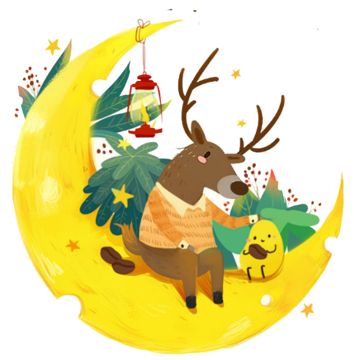
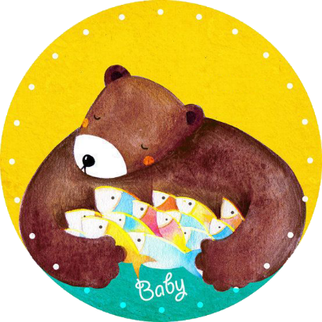

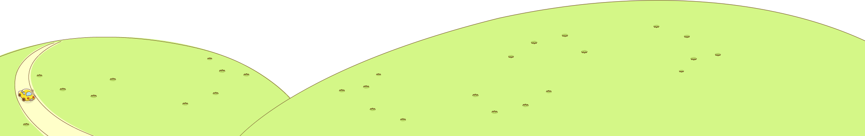
I.Nhận xét

Slide 7
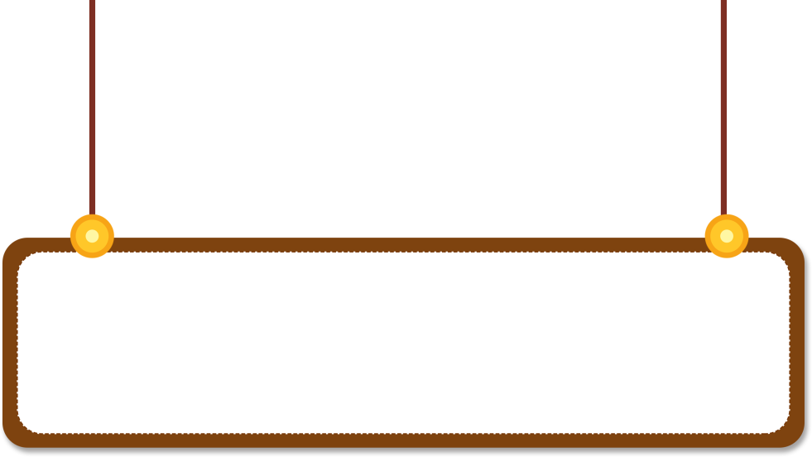



1. Đọc lại truyện Ông Trạng thả diều – Sgk/104
Ông Trạng thả diều
Vào đời vua Trần Thái Tông, có một gia đình nghèo sinh được cậu con trai đặt tên là Nguyễn Hiền. Chú bé rất ham thả diều. Lúc còn bé, chú đã biết làm lấy diều để chơi. Lên sáu tuổi, chú học ông thầy trong làng. Thầy phải kinh ngạc vì chú học đến đâu hiểu ngay đến đó và có trí nhớ lạ thường. Có hôm, chú thuộc hai mươi trang sách mà vẫn có thì giờ chơi điều.
Sau vì nhà nghèo quá, chú phải bỏ học. Ban ngày, đi chăn trâu, dù mưa gió thế nào, chú cũng đứng ngoài lớp học nghe giảng nhờ. Tối đến, chú đợi bạn học thuộc bài mới mượn vở về học. Đã học thì cũng phải đèn sách như ai nhưng sách của chú là lưng trâu, nền cát, bút là ngón tay hay mảnh gạch vỡ; còn đèn là vỏ trứng thả đom đóm vào trong. Bận làm, bận học như thế mà cánh diều của chú vẫn bay cao, tiếng sáo vẫn vi vút tầng mây. Mỗi lần có kì thi ở trường, chú làm bài vào lá chuối khô và nhờ bạn xin thầy chấm hộ. Bài của chú chữ tốt văn hay, vượt xa các học trò của thầy.
Thế rồi, vua mở khoa thi. Chú bé thả diều đỗ Trạng nguyên. Ông Trạng khi ấy mới có mười ba tuổi. Đó là Trạng nguyên trẻ nhất của nước Nam ta.
Theo Trịnh Dương

Slide 8


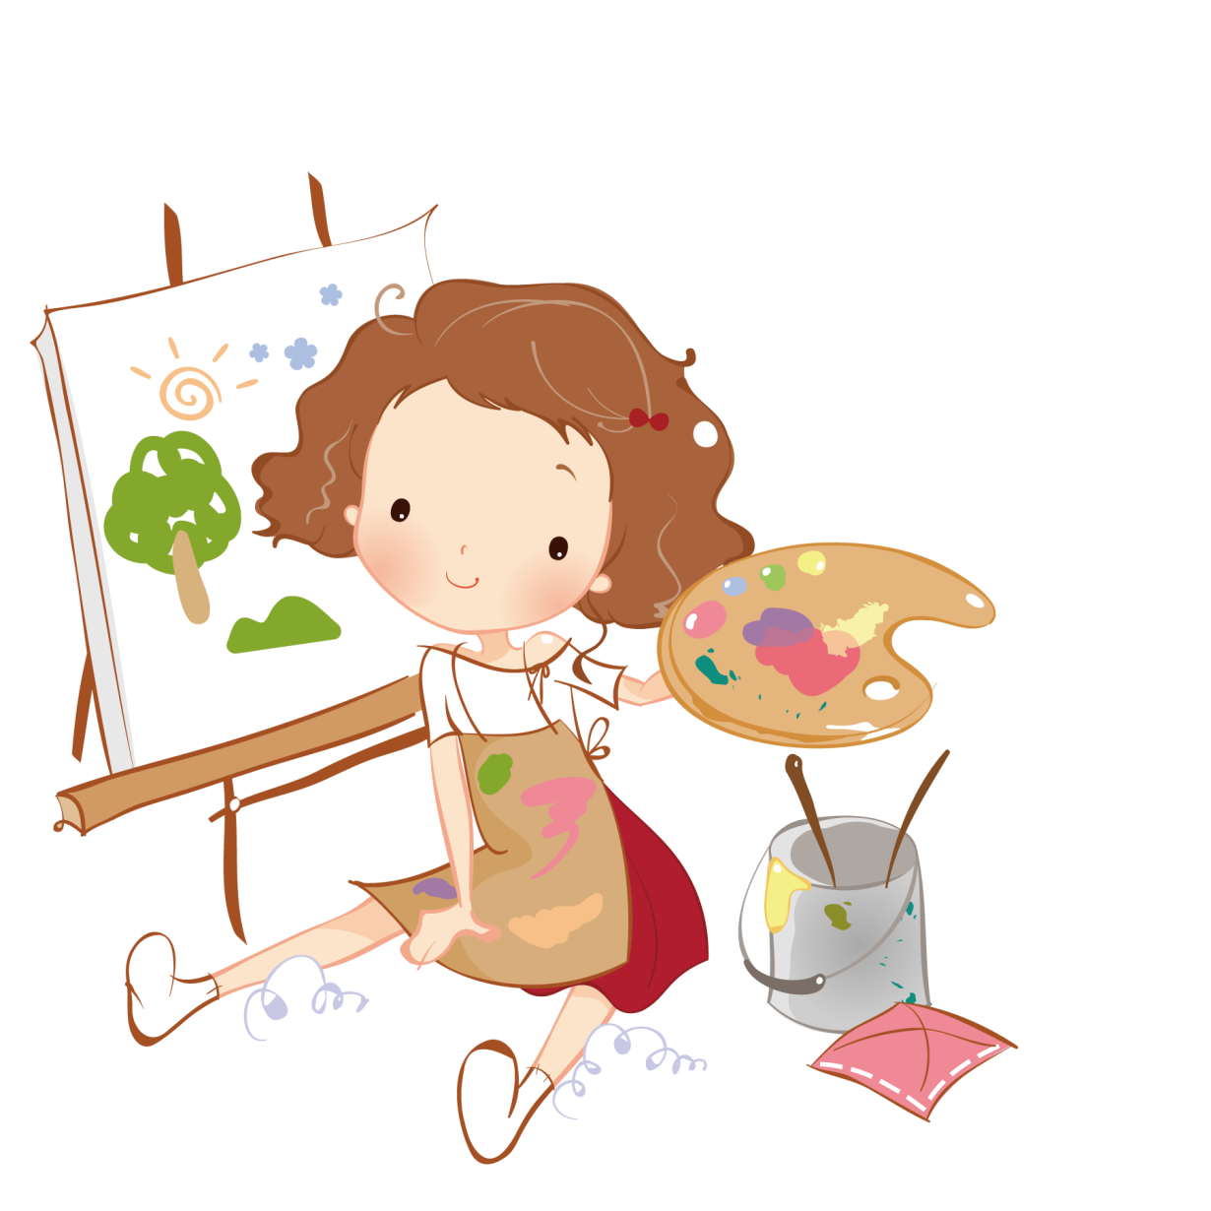
2. Tìm đoạn kết bài của câu chuyện
Ông Trạng thả diều
Vào đời vua Trần Thái Tông, có một gia đình nghèo sinh được cậu con trai đặt tên là Nguyễn Hiền. Chú bé rất ham thả diều. Lúc còn bé, chú đã biết làm lấy diều để chơi. Lên sáu tuổi, chú học ông thầy trong làng. Thầy phải kinh ngạc vì chú học đến đâu hiểu ngay đến đó và có trí nhớ lạ thường. Có hôm, chú thuộc hai mươi trang sách mà vẫn có thì giờ chơi điều.
Sau vì nhà nghèo quá, chú phải bỏ học. Ban ngày, đi chăn trâu, dù mưa gió thế nào, chú cũng đứng ngoài lớp học nghe giảng nhờ. Tối đến, chú đợi bạn học thuộc bài mới mượn vở về học. Đã học thì cũng phải đèn sách như ai nhưng sách của chú là lưng trâu, nền cát, bút là ngón tay hay mảnh gạch vỡ; còn đèn là vỏ trứng thả đom đóm vào trong. Bận làm, bận học như thế mà cánh diều của chú vẫn bay cao, tiếng sáo vẫn vi vút tầng mây. Mỗi lần có kì thi ở trường, chú làm bài vào lá chuối khô và nhờ bạn xin thầy chấm hộ. Bài của chú chữ tốt văn hay, vượt xa các học trò của thầy.
Thế rồi, vua mở khoa thi. Chú bé thả diều đỗ Trạng nguyên. Ông Trạng khi ấy mới có mười ba tuổi. Đó là Trạng nguyên trẻ nhất của nước Nam ta.
Theo Trịnh Dương
Thế rồi, vua mở khoa thi.
Chú bé thả diều đỗ Trạng
nguyên. Ông Trạng khi ấy
mới có mười ba tuổi. Đó là Trạng
nguyên trẻ nhất của nước Nam ta.

Slide 9
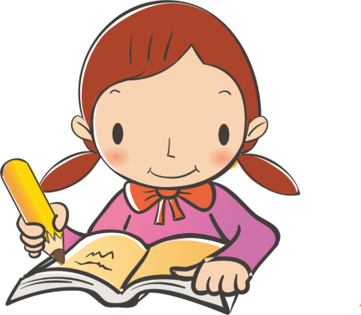
3. Thêm vào cuối truyện một lời đánh giá, nhận xét
làm đoạn kết bài.
Ông Trạng thả diều
Câu chuyện này giúp em thấm thía hơn lời khuyên của người xưa:”Có chí thì nên”. Ai nổ lực vươn lên, người ấy sẽ đạt được điều mình mong ước.

Slide 10
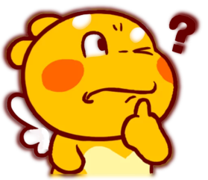

4 So sánh cách kết bài của bài Ông trạng thả diều
và kết bài em vừa tìm được có gì khác?
.
Ông Trạng thả diều
Kết bài của truyện Ông trạng thả diều
01
Thế rồi vua mở khoa thi. Chú bé thả diều đỗ Trạng nguyên. Ông Trạng khi ấy mới có mười ba tuổi. Đó là Trạng nguyên trẻ nhất của nước Nam ta.
KẾT BÀI TRỰC TIẾP
Chỉ cho biết kết cục của câu chuyện, không bình luận thêm
Cách kết bài khác
02
Thế rồi vua mở khoa thi….Đó là trạng nguyên trẻ nhất nước ta.
Câu chuyện này giúp em thấm thía hơn lời khuyên của người xưa: “có chí thì nên”. Ai nỗ lực vươn lên, người ấy sẽ đạt được điều mình mong ước
KẾT BÀI GIÁN TIẾP
Sau khi cho biết kết cục, có lời đánh giá, bình luận thêm về câu chuyện

Slide 11

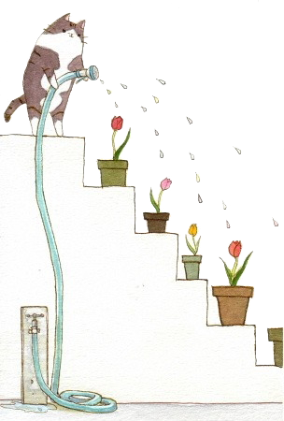

Ghi nhớ
Kết bài mở rộng:
Nêu ý nghĩa hoặc đưa ra lời bình luận về câu chuyện
2. Kết bài không mở rộng:
Chỉ cho biết kết cục của câu chuyện, không bình luận gì thêm.

Slide 12
LUYỆN TẬP

Slide 13
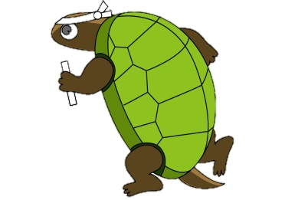

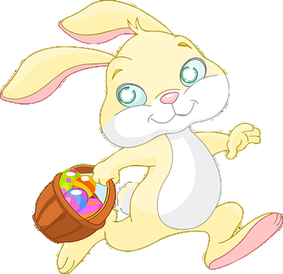
1. Đọc các đoạn kết bài của truyện Rùa và thỏ duới đây và trả lời câu
hỏi: Mỗi đoạn kết bài dưới đây được viết theo cách nào?
.
a) Lúc sực nhớ đến cuộc thi, ngẩng đầu lên, thỏ thấy rùa đã gần tới đích, bèn vắt chân lên cổ mà chạy. Nhưng muộn mất rồi. Rùa đã tới đích trước nó.
b) Đó là toàn bộ câu chuyện chú thỏ hợm hĩnh
phải nếm mùi thất bại trước anh rùa có quyết
tâm cao.
c) Câu chuyện Rùa và thỏ là lời nhắc nhở nghiêm khắc đối với những ai hay ỷ vào sức mình mà chủ quan, biếng nhác.

Slide 14
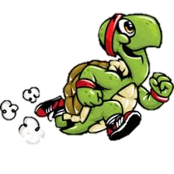
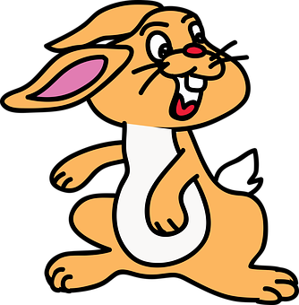
1. Đọc các đoạn kết bài của truyện Rùa và thỏ duới đây và trả lời câu
hỏi: Mỗi đoạn kết bài dưới đây được viết theo cách nào?
.
d) Nghe xong câu chuyện cô giáo kể, ai cũng tự nhủ : không bao giờ được lơ là trong học tập và rèn luyện bản thân.
e) Cho đến bây giờ, mỗi khi nhớ lại chuyện chạy thi với rùa, tôi vẫn đỏ mặt vì xấu hổ. Mong sao đừng ai mắc bệnh chủ quan, hợm hĩnh như thỏ tôi ngày nào.

Slide 15

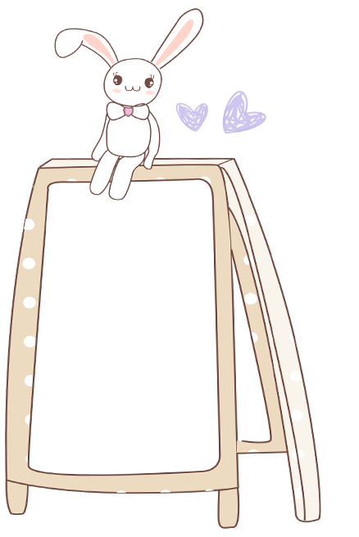

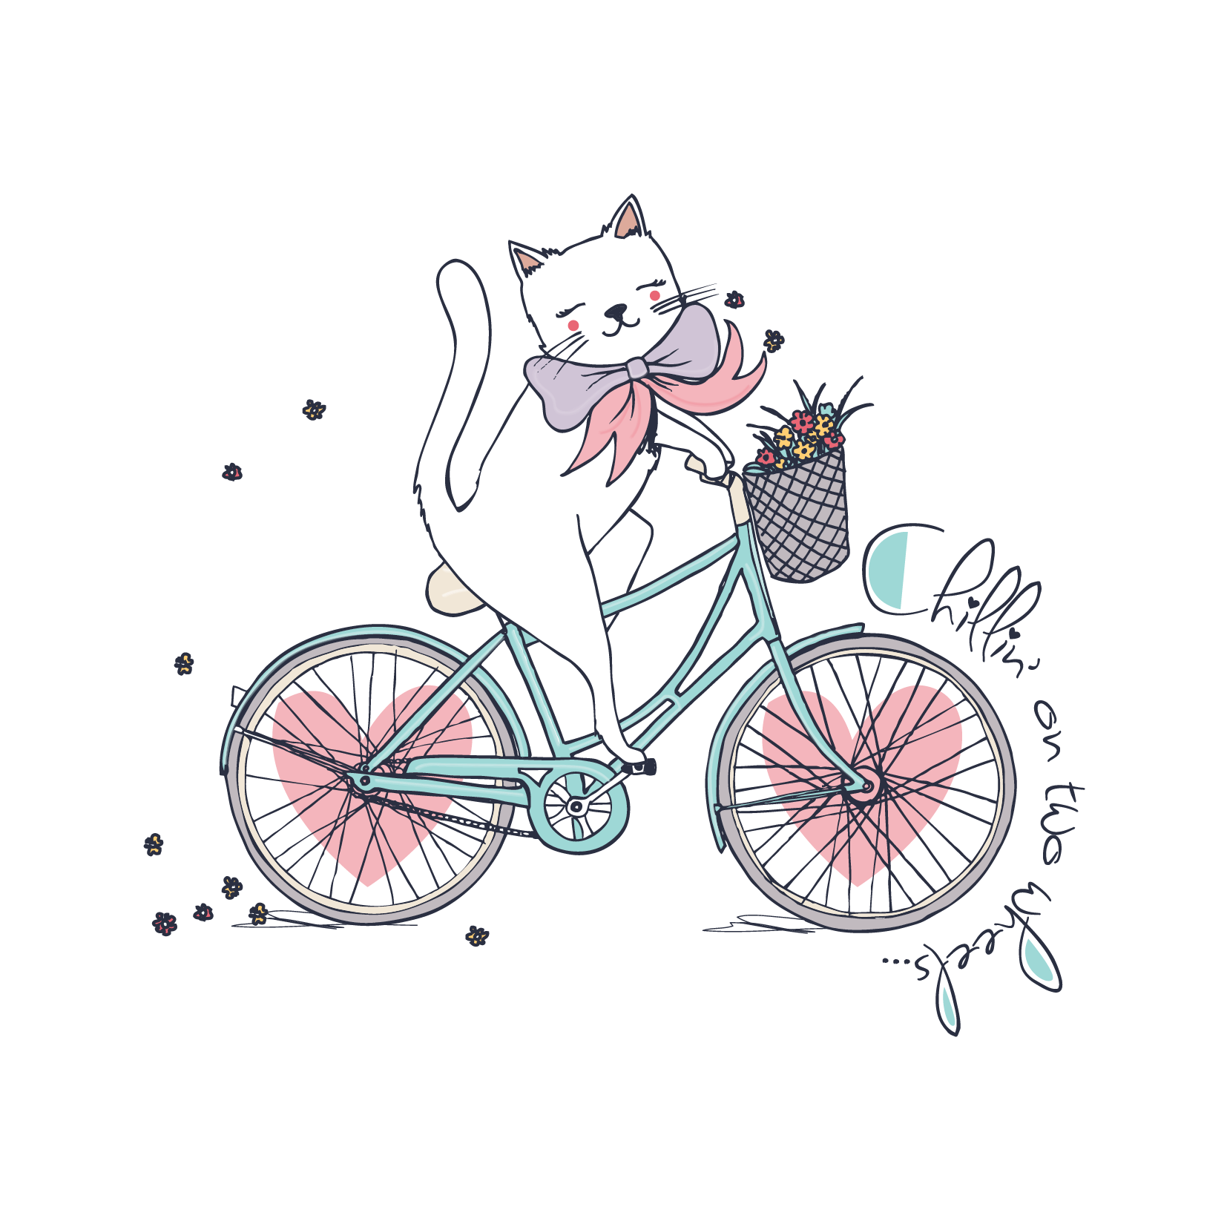
1. Đọc các đoạn kết bài của truyện Rùa và thỏ duới đây và trả lời câu
hỏi: Mỗi đoạn kết bài dưới đây được viết theo cách nào?
.
a
e
c
Kết bài
không mở rộng
b
d
Kết bài
mở rộng
Kết bài
mở rộng
Kết bài
mở rộng
Kết bài
mở rộng

Slide 16
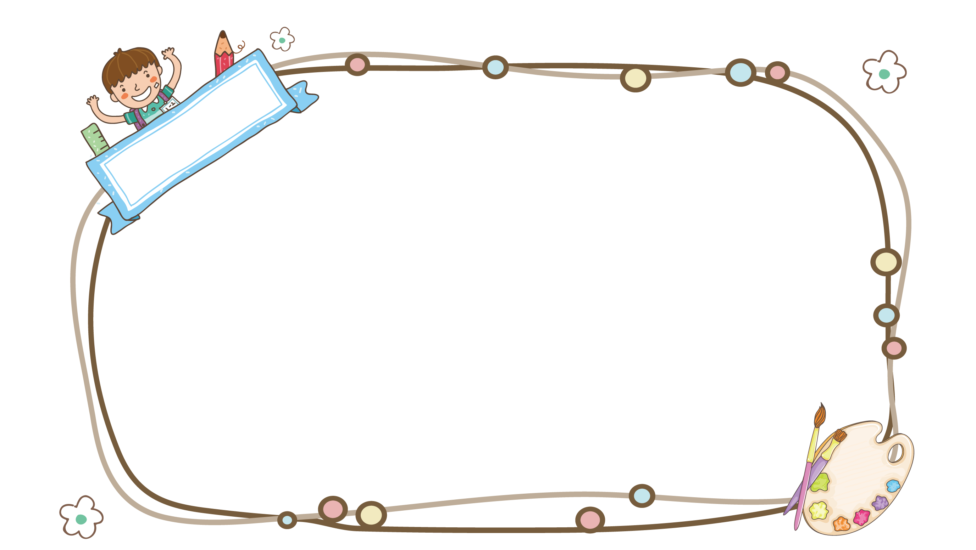
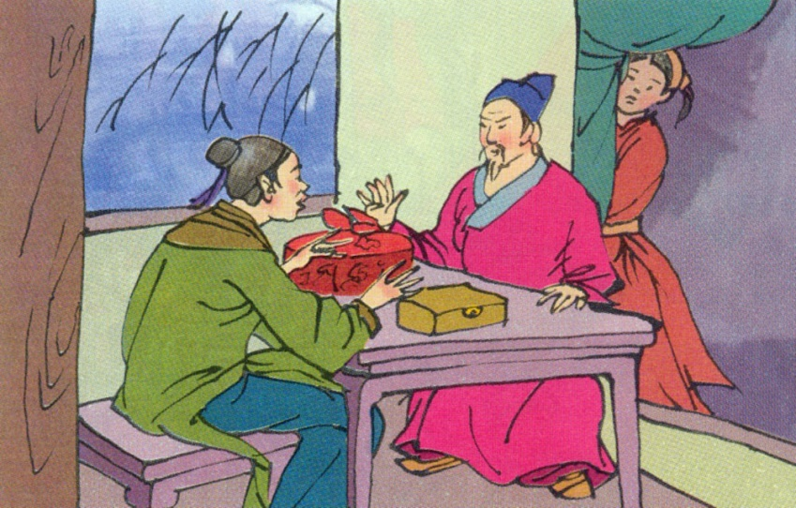
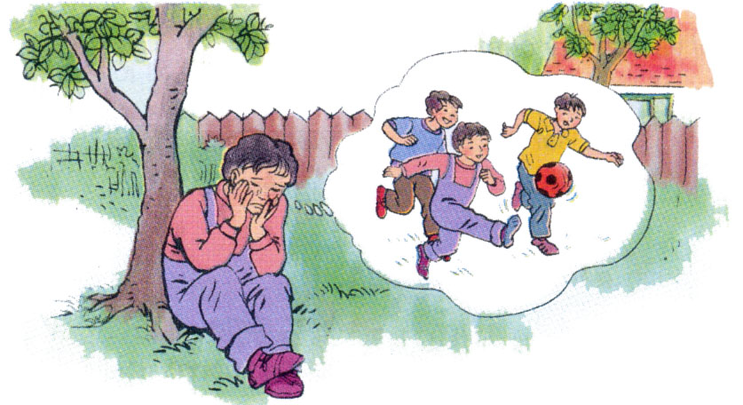

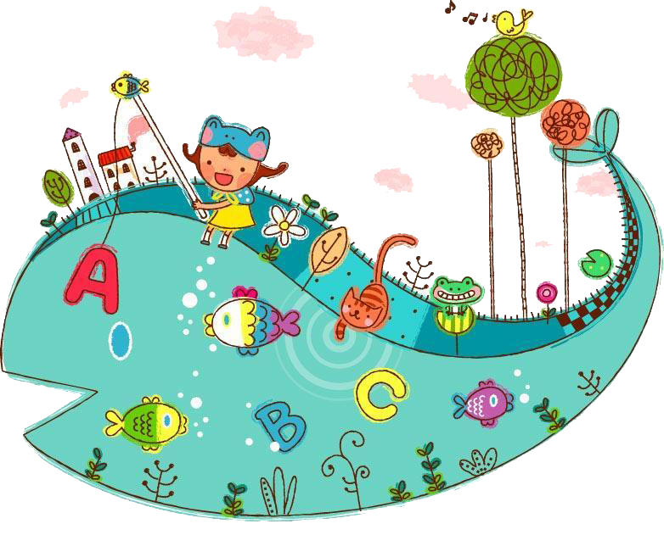
点击此处添加章节标题
Click here to add the title text
2.Viết đoạn kết bài của các truyện sau. Theo cách kết bài mở rộng.
Một người chính trực
01
SGK/37
Nỗi dằn vặt của An – đrây - ca
02
SGK/55

Slide 17
点击此处添加章节标题
Click here to add the title text
2.Viết đoạn kết bài của các truyện sau. Theo cách kết bài mở rộng.
Một người chính trực
01
Nỗi dằn vặt của An-đrây-ca thể
hiện phẩm chất đáng quý của em :
tình cảm yêu thương, ý thức trách
nhiệm với người thân, lòng trung
thực, sự nghiêm khắc với lỗi lầm của
bản thân.
SGK/37
Câu chuyện về sự chính
trực của Tô Hiến Thành được
truyền tụng mãi đến muôn đời
sau. Những người như ông làm
cho cuộc sống của chúng ta tốt đẹp hơn.
Nỗi dằn vặt của An – đrây - ca
02
SGK/55

Slide 18
Trò chơi
Học cùng Nô – bi- ta

Slide 19
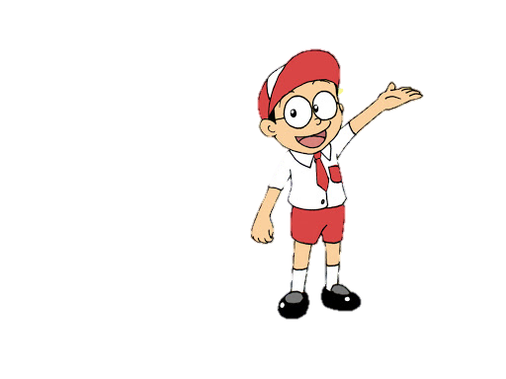
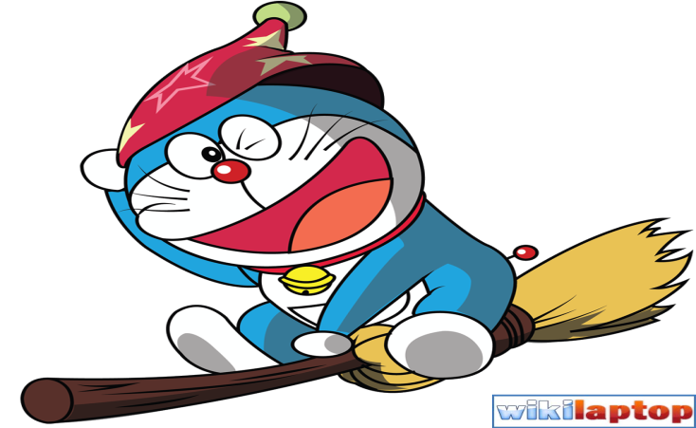
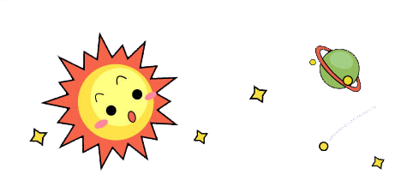
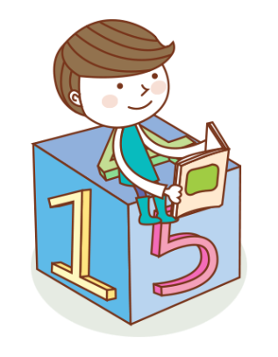
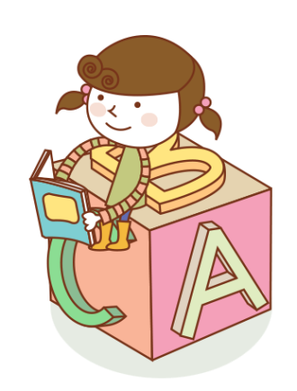
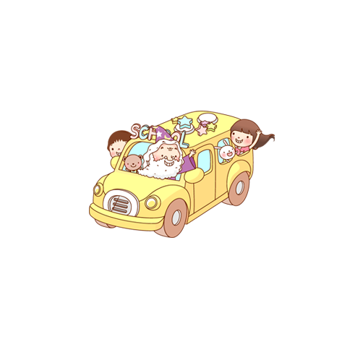
Có mấy cách kết bài? Đó là những cách kết bài nào?
Có 2 cách kết bài. Đó là:
-Kết bài mở rộng
-Kết bài không mở rộng

Slide 20
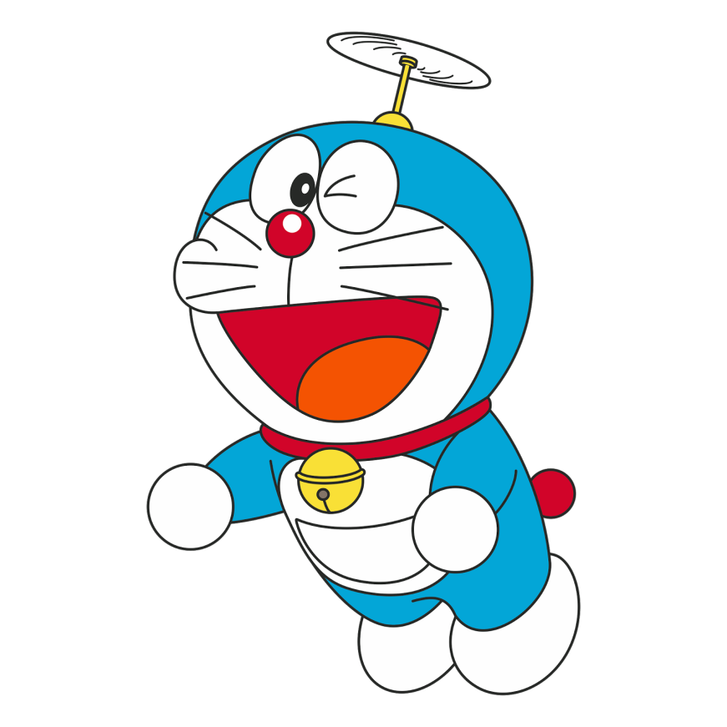
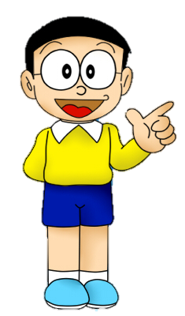
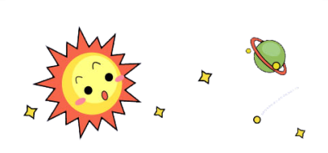
Thế nào là kết bài mở rộng?
Kết bài mở rộng : nêu ý nghĩa hoặc đưa ra lời bình luận về câu chuyện.

Slide 21
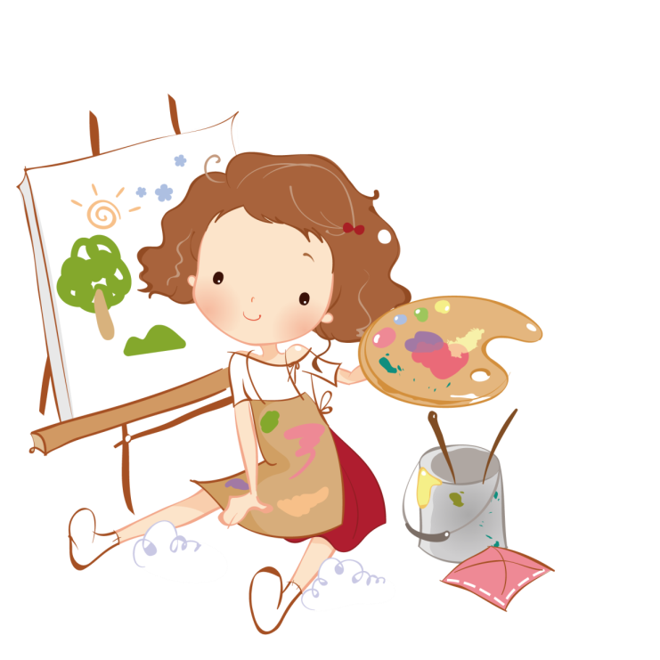
Dặn dò
Xem lại ghi nhớ SGK
Chuẩn bị bài mới

Slide 22

Những quà tặng tiếp theo sẽ được MĂNG NON cập nhật tại nhóm Măng Non – Tài liệu Tiểu học sau: https://www.facebook.com/groups/629898828017053
Mời thầy cô tham gia nhóm để chủ động cập nhật bài giảng điện tử lớp 4 và quà tặng hằng tuần mới nhất nhé!
MĂNG NON – TÀI LIỆU TIỂU HỌC
CHUYÊN GIÁO ÁN ĐIỆN TỬ THEO TUẦN KHỐI 4
BÀI THAO GIẢNG – ELEARNING
Nhóm chia sẻ tài liệu – Quà tặng: Măng Non – Tài liệu Tiểu học
Page: Măng Non – Tài liệu Tiểu học
SĐT ZALO : 0382348780 - 0984848929

